Slide 1
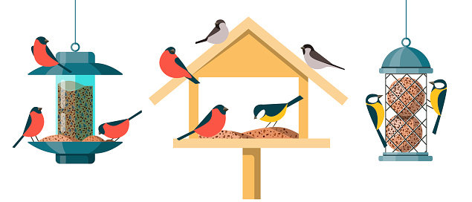
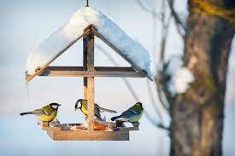
Sčítání ptáků na krmítku 5.1. – 7.1. 2024 česká společnost ornitologická

Slide 2
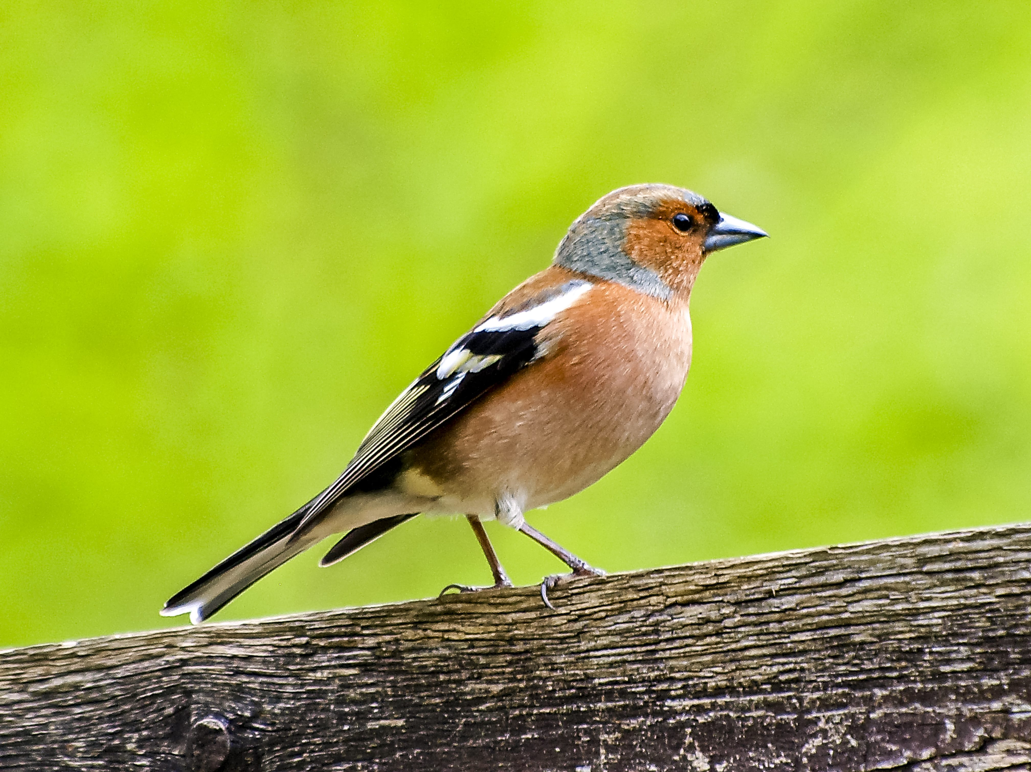
Pěnkava obecná -samec
Délka 14,5 – 16 cm
odstíny růžové
živí se semeny

Slide 3
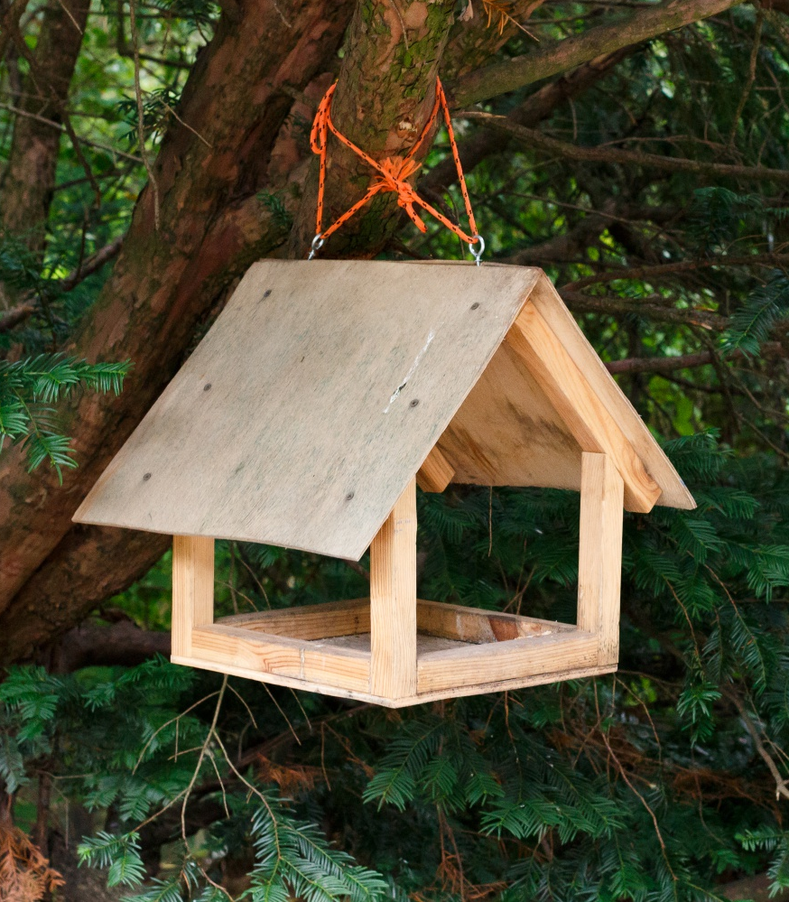

Slide 4
Pěnkava obecná
modro – šedé temno a týl
Odstíny růžové
Bíla páska v křídle

Slide 5
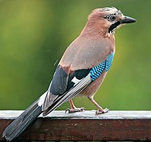
Sojka obecná
růžové odstíny
Modro černá pírka
33-36cm

